Slide 1
Муниципальное бюджетное учреждение дополнительного образования
«Центр детского (юношеского) технического творчества
«Юный автомобилист», Автозаводский район
«Новогодний перезвон»
Автор: Еремина Светлана, 10 лет
Творческое объединение «Дизайн»
Руководитель: педагог дополнительного образования Платова Ольга Юрьевна
2023 год

Slide 2
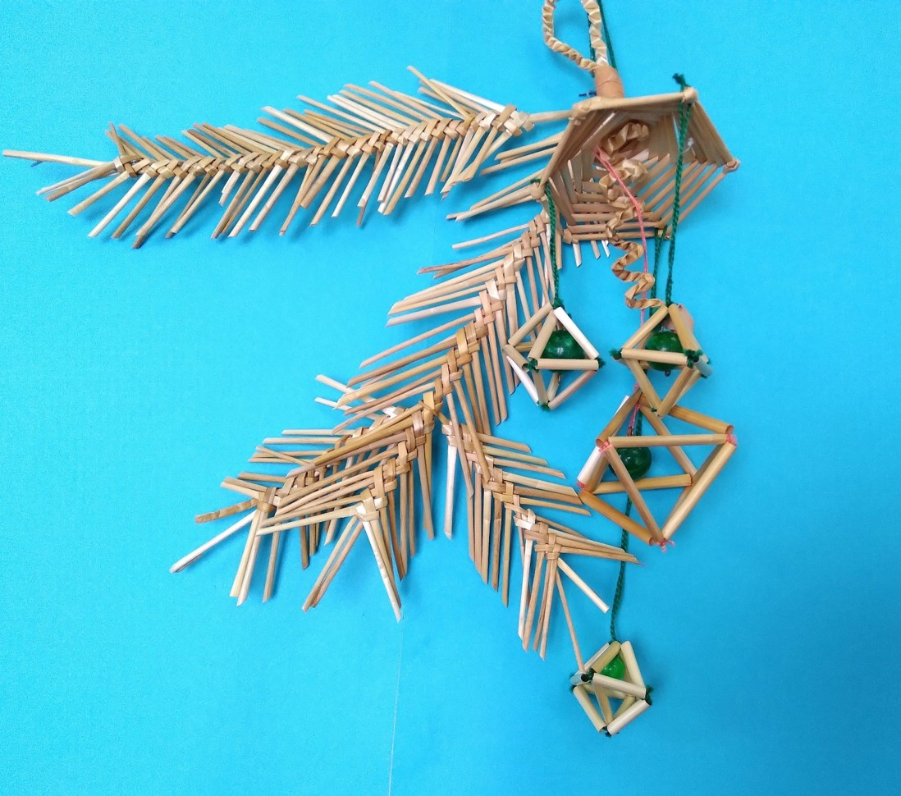
Изготовление сувенира «Новогодний перезвон»

Slide 3
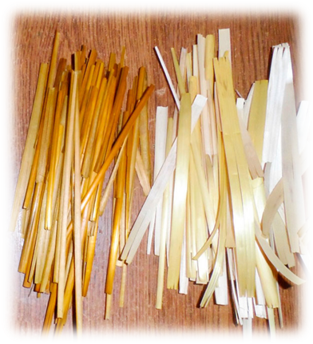
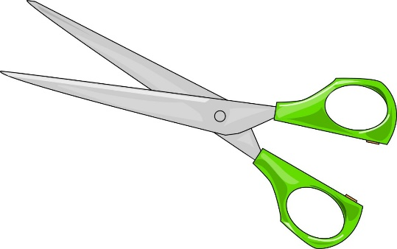
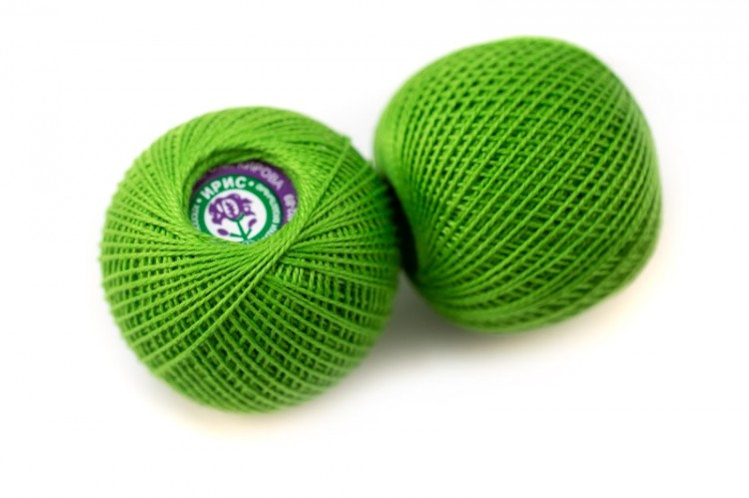
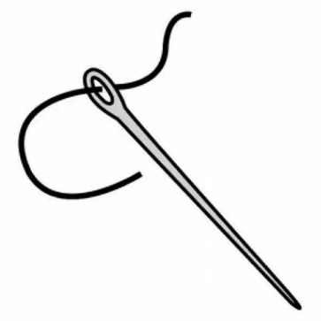
Материалы и приспособления для изготовления украшения «Новогодний перезвон»
- Клей «Мастер» или «Титан»
Ножницы
Иголка
Нитки «Ирис»
Соломка
- Декоративные шарики, бусинки
- Береста

Slide 4
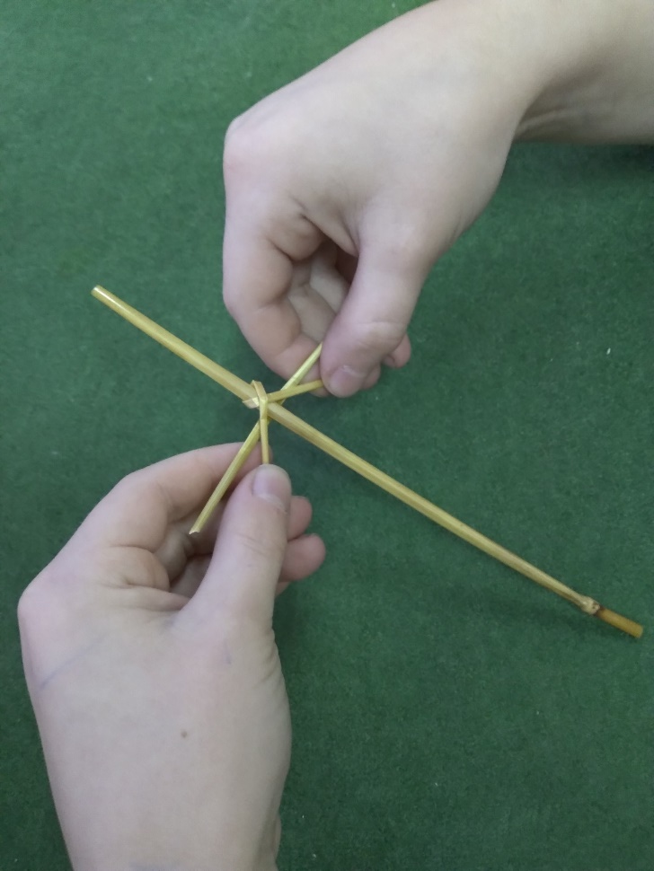
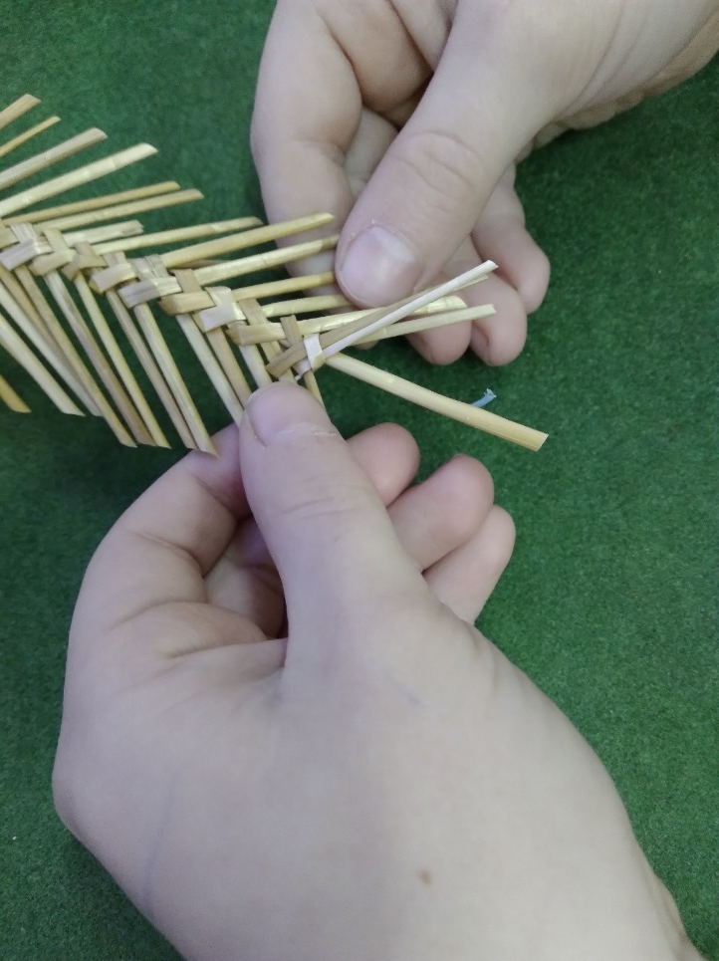
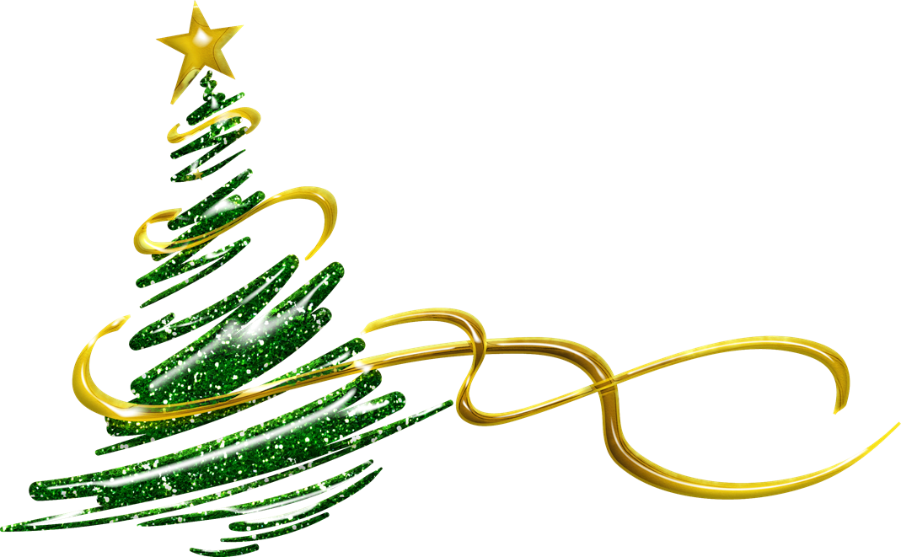
Плетение елочных веток из соломки
В толстую соломку вставляют проволоку и в технике плетения «Елочка» из маленьких отрезков соломин готовят елочную ветку

Slide 5
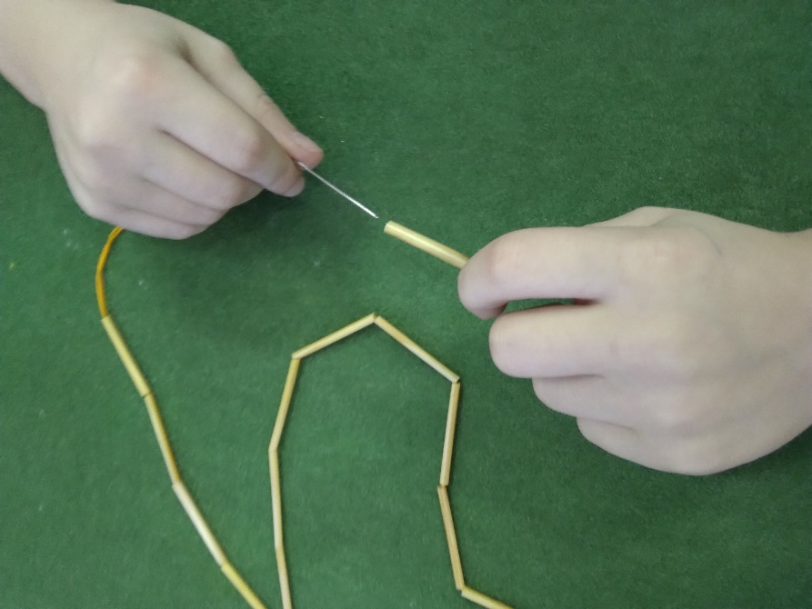
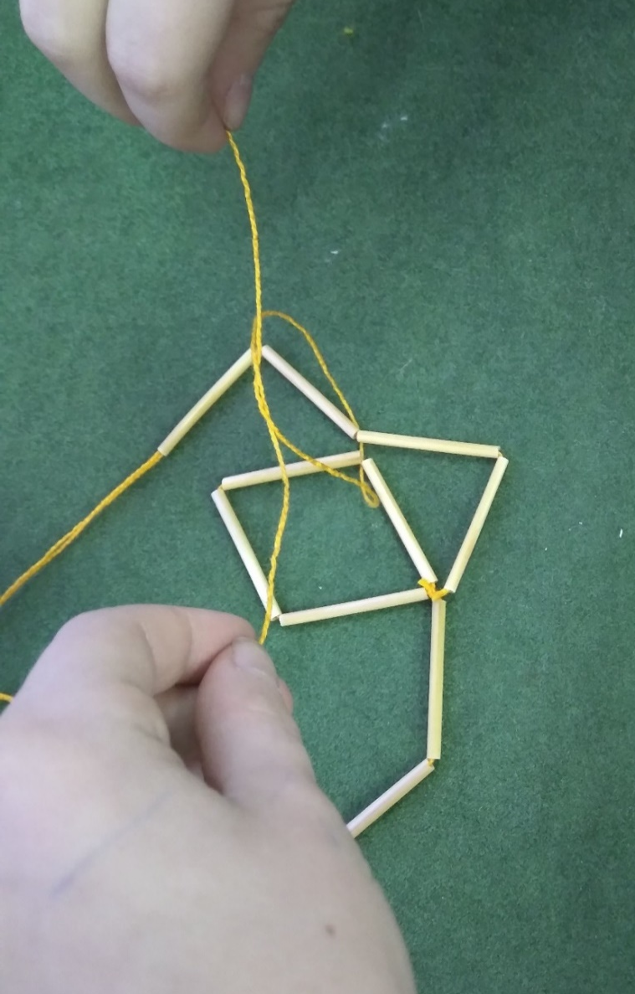
Изготовление подвесных модулей «Октаэдр»
Подвесные модули выполняются из соломин одинаковой длины.
Нанизывают соломинки на нитку при помощи иглы
Четыре соломины в середине связывают в квадрат

Slide 6
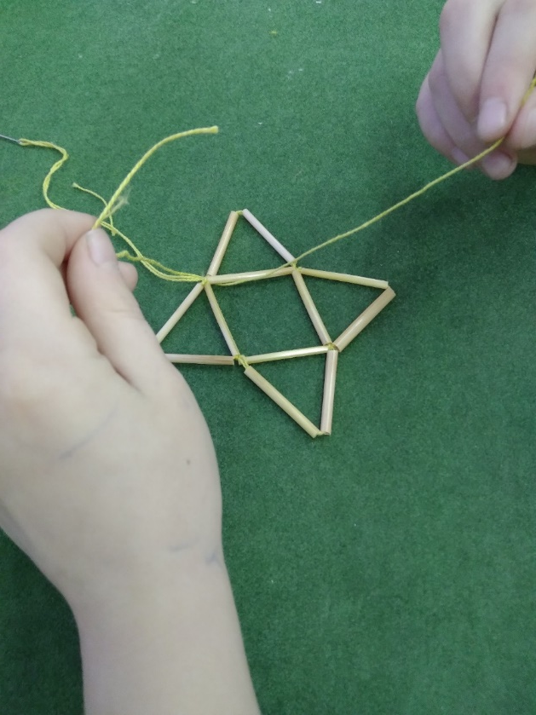
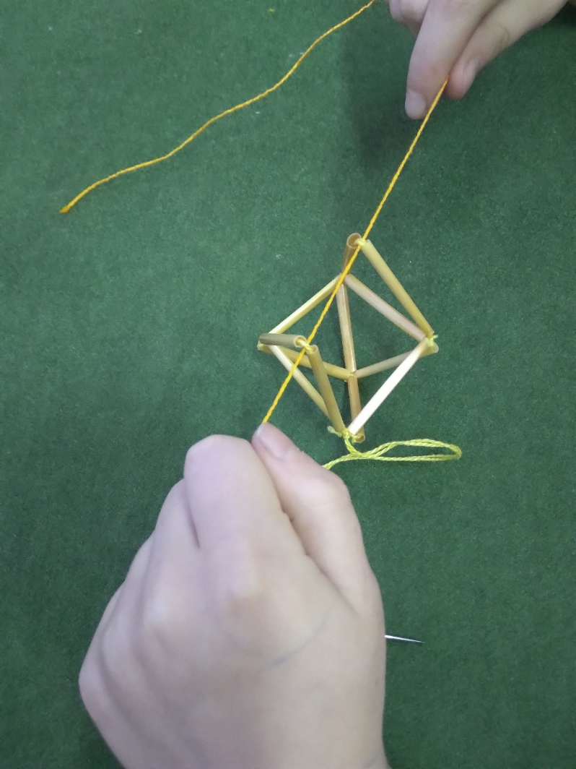
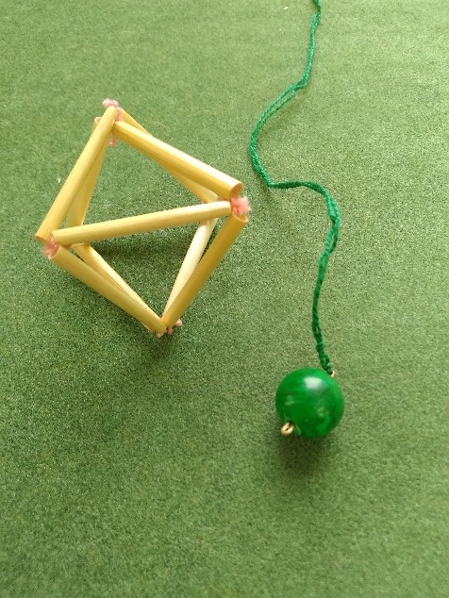
Для получения ромба нужно поднять 1 и 3 треугольники, связать вместе, а 2 и 4 треугольники опустить вниз и также связать
Две следующие соломины размещают у одной из сторон так, чтобы получился треугольник
Украшаем ромб декоративным шариком

Slide 7
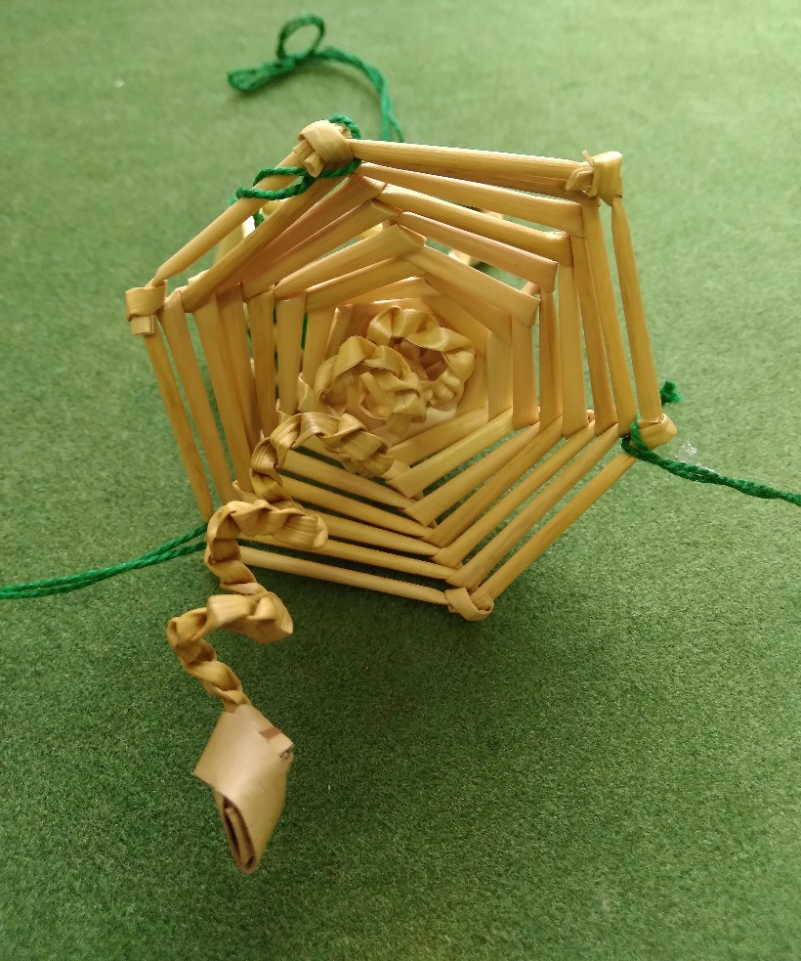
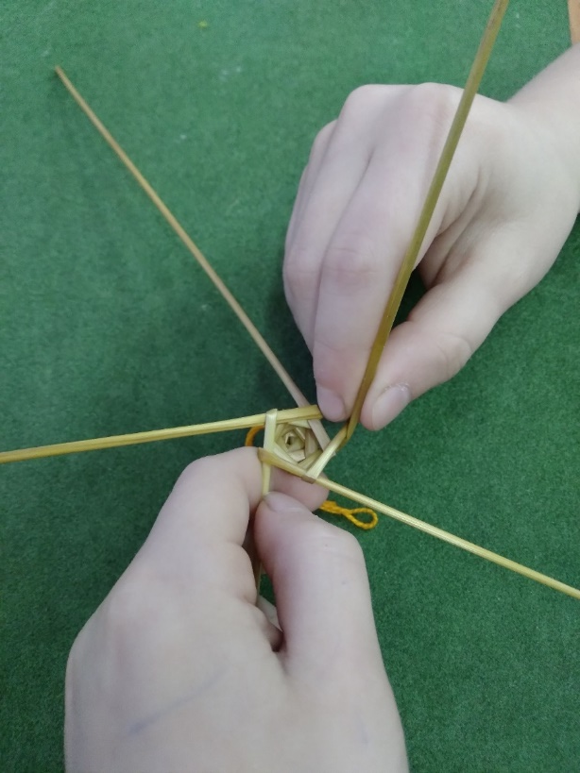
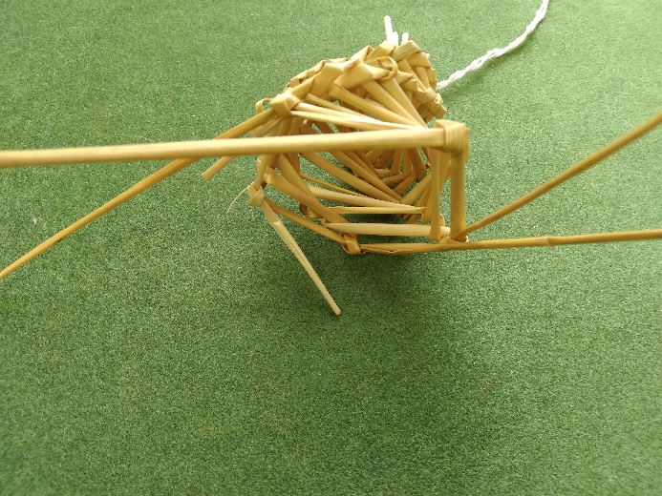
Изготовление колокольчика
Колокольчик выполнен в технике спиральное плетение из 7 соломин

Slide 8
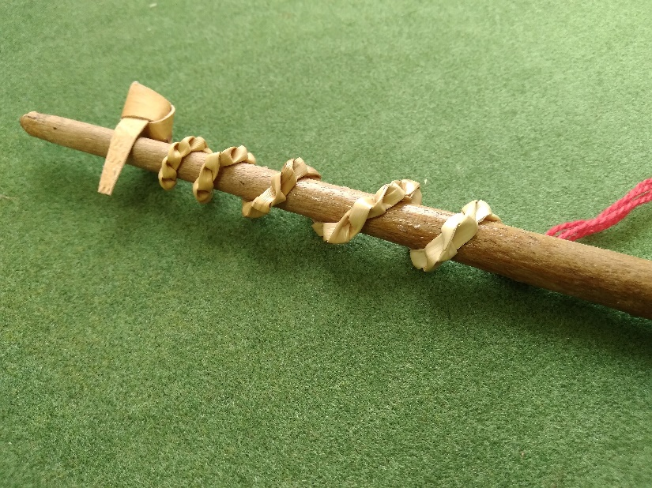
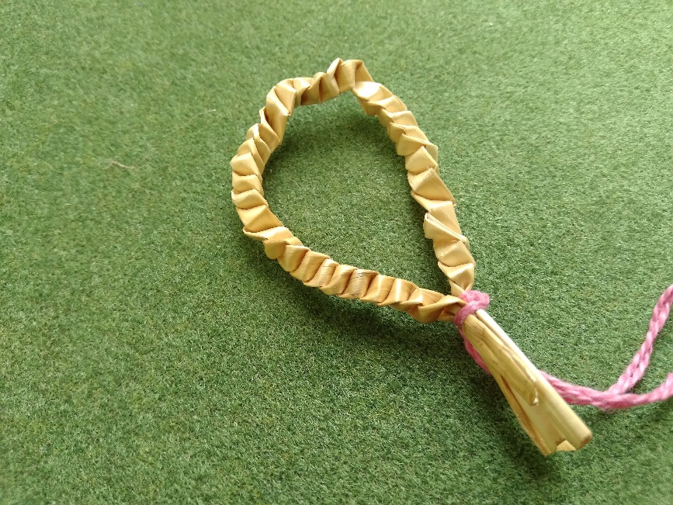
Украшения для колокольчика
Колокольчик украшаем плетенкой «гармошка» из двух соломин, которую накручивают на ручки кисточки, чтобы получилась спираль
Петельку для колокольчика выполняем в технике «Гармошка», привязывают к верху колокольчика и прячем концы под полоску из бересты

Slide 9
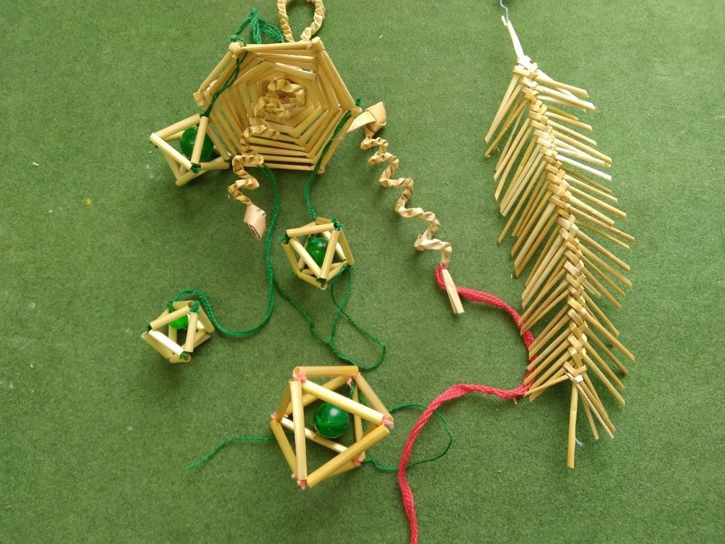
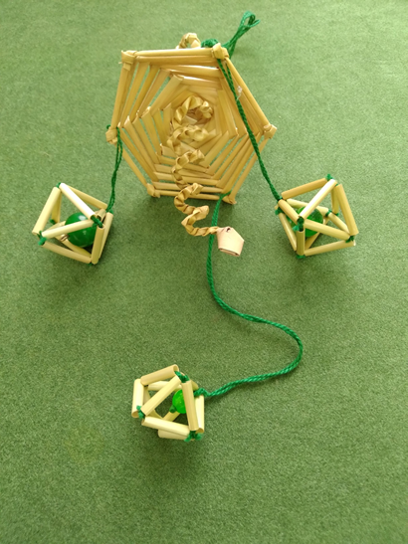
Соединение всех деталей в единую композицию

Slide 10
Сувенир «Новогодний перезвон» украсит Ваш интерьер к Новому Году

